Slide 1
Государственное бюджетное дошкольное образовательное учреждение детский сад №51
с приоритетным осуществлением художественно-эстетического развития детей
Колпинского района Санкт-Петербурга
НЕТРАДИЦИОННЫЕ ПРИЕМЫ РИСОВАНИЯ
(Рекомендации для родителей)
Как сказал один мудрец: "Ребенок - это не сосуд, который надо наполнить, а огонь, который надо зажечь"
.
Воспитатель старшей группы Симонова О.В.

Slide 2
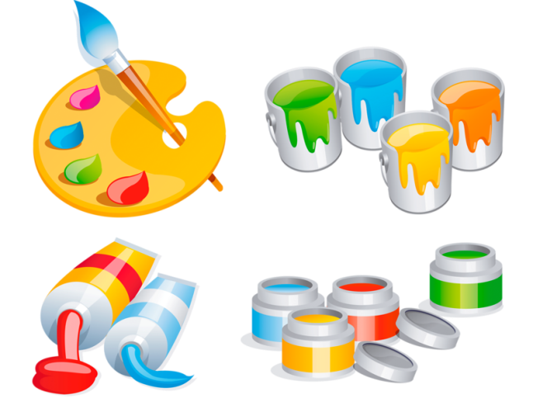
И в десять лет, и в семь, и в пять
Все дети любят рисовать.
И каждый смело нарисует
Все, что его интересует
Все вызывает интерес:
И космос, ближний лес,
Цветы, машины, сказки, пляски…
Все нарисуем: были б краски,
Да лист бумаги на столе,
Да мир в семье и на земле.
Дошкольный возраст - важный период в жизни каждого ребенка. В этом возрасте ребенок становится исследователем, с удивлением и радостью открывает для себя каждый день все новое и новое. Чем разнообразнее детская среда и деятельность, тем успешнее идет развитие ребенка, реализуются его возможности и проявляется творческий потенциал. Одним доступных видов деятельности ребенка является художественно – продуктивная деятельность и изобразительное творчество..С помощью художественно-продуктивной деятельности и изобразительного творчества ребенок вовлекается в собственное творчество, в процесс когда создается что то красивое интересное для самого ребенка.
Одним из приемов, направленных на создание условий для творческого самовыражения ребенка, является организация работы с детьми с применением способов нетрадиционных техник.

Slide 3
Нетрадиционные техники – это толчок к развитию воображения, творчества, проявлению самостоятельности, инициативы, выражения индивидуальности.
Существуют множество нетрадиционных техник :
Работа акварелью и гуашью ( по сырому и сухому)
Способы различного наложения цветового пятна
Работы пером
Тушевка
Штриховка
Гратография
Оттиск
Создания экскиза
Создание наброска карандашом и кистью
Рисование не обычным материалом
Тампорование
Оттиск печатками из ластика
Восковые мелки + акварель Свеча + акварель Рисунки из ладошки
Волшебные веревочки
Кляксография с трубочкой
Монотипия пейзажная
Печать по трафарету
Кляксография обычная
Граттаж и т.д.

Slide 4
Цель: Развивать творческие способности и фантазии каждого ребенка средствами нетрадиционных техник, помочь реализовать себя, уметь соединять в одном рисунке различные материалы для получения выразительного образа
Задачи: развивать сенсорную сферу не только через исследование свойств изображаемых предметов и выполнение соответствующих действий, но и благодаря работе с разными живописными материалами. Кроме того, осуществляется стимуляция познавательных интересов ребенка (использования предметов, которые окружают ребенка каждый день в новом ракурсе, — можно рисовать своей собственной ладонью, пальцами, использовать вместо кистей колосок или листок березки).
Происходит развитие наглядно-образного и словесно-логического мышления, активизация речевой деятельности детей. (Чем я еще смогу нарисовать? Что я смогу нарисовать этим материалом?) За счет использования разнообразных изображающих материалов, новых технических приемов, нуждающихся точности движений, но не ограничивающих пальцы ребенка фиксированным положением (как при правильном держание карандаша), создаются условия для преодоления общего неудобства, развития мелкой моторики.
Ведь вместо традиционной кисти и карандаша ребенок использует для создания изображения собственные ладони, разнообразные печати, трафареты и т.п.
Именно нетрадиционные техники рисования создают атмосферу непринужденности, открытости, содействуют развитию инициативы, самостоятельности, создают эмоционально-благоприятное отношение к деятельности у детей. Результат изобразительной деятельности не может быть плохим или хорошим, работа каждого ребенка индивидуальна и неповторимая. Это зарождает у детей новое желание, стремление к новому более творческому отражению ощущений, настроения собственных мнений; способствует всестороннему и гармоничному развитию детской индивидуальности, формированию поистине творческой личности

Slide 5
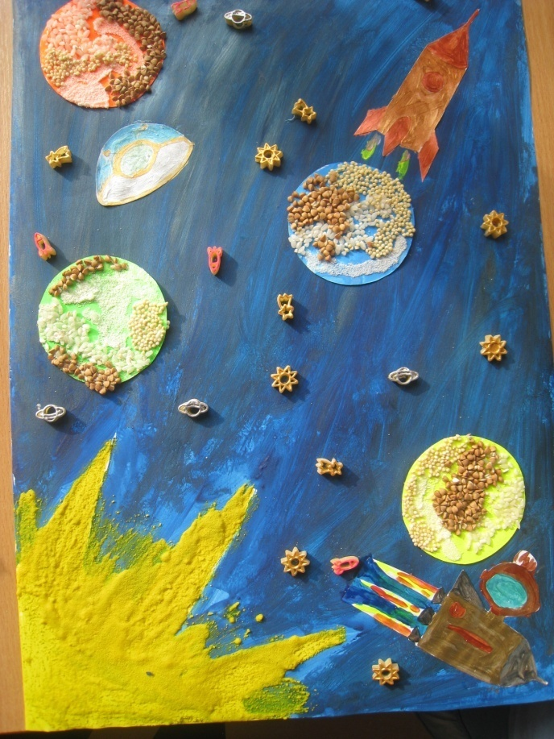
Для того чтобы сделать занятие с ребенком интереснее, можно использовать разные виды круп и макаронных изделий..
Работа «Космические дали»
Макароны фигурные
Крупа пшенная
Крупа рисовая
Крупа гречневая
Гуашь
Ножницы
Соль
Клей
Данная работа развивает фантазию, творческие способности, маторику, позновательный интерес ребенка к теме космоса.

Slide 6
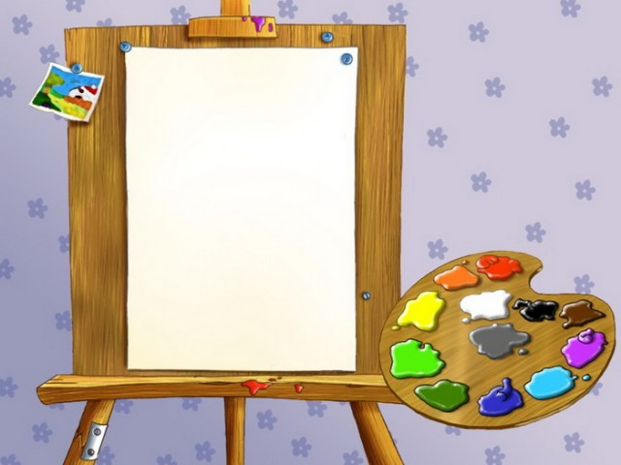
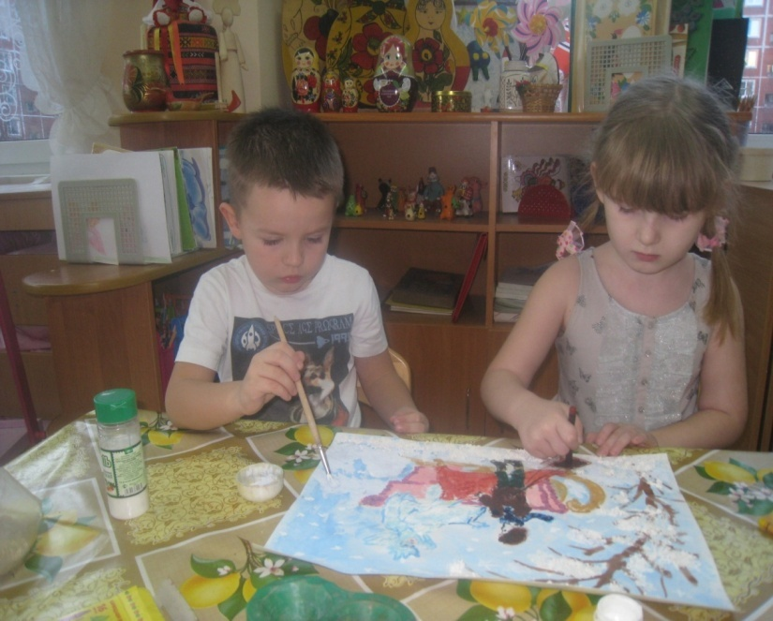
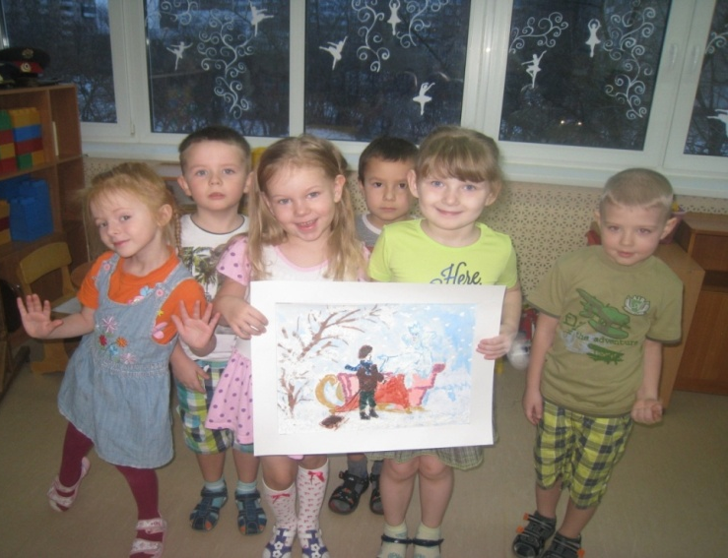
Используйте свою фантазию для помощи ребенку в развитии творческих способностей
Панно «Снежная королева»
Мелки восковые
Соль
Краски гуашь
Пшено
Кисточки
Свечка
Хорошее настроение
Рисуем фрагмент сказки «Снежная королева».Для объемного рисования снега используем соль смешанную с гуашью. Для изображения снежной королевы и Кая берем восковые мелки и плавим их в огне свечки и горячим мелком делаем оттиски на рисунке. Для обьемного изображения дерева берем пшено смешиваем с краской и клеем и наносим на рисунок. Оформляем работу. Панно готово!

Slide 7
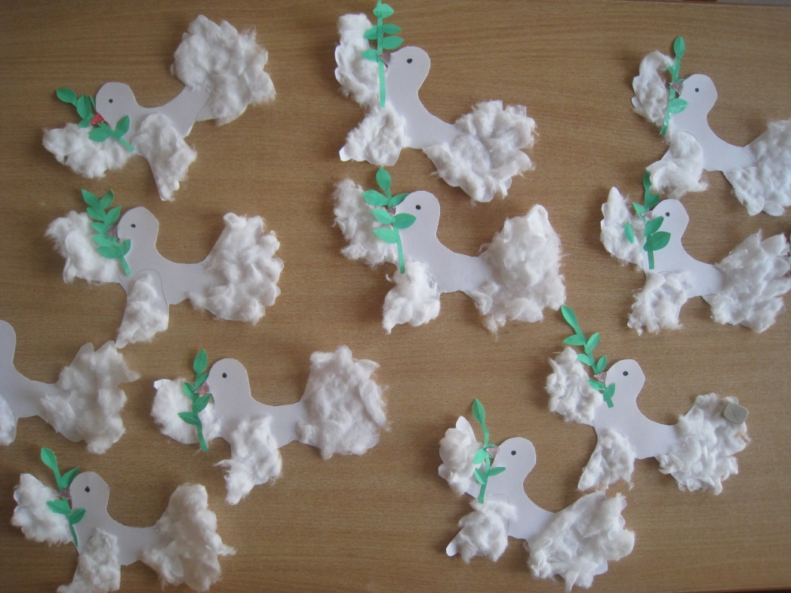
В ходе занятий используйте следующие методы и приемы: беседа, показ технических приемов. Объяснение, указание, напоминание, поощрение, анализ, игровые методы
Птица «Мира»
к празднику «ДЕНЬ ПОБЕДЫ»
Трафарет голубя
Ватные диски
Клей
Цветные мелки
Цветная бумага зеленого цвета
ножницы
Берем трафарет голубя обводим и вырезаем.Рисуем карандашом крыло и хвост. Ватные диски рвем на кусочки. Кусочки ватных дисков приклеиваем к крыльям и хвосту. Вырезаем веточку и листики из зеленой бумаги , и приклеиваем листики к веточке. Веточку приклеиваем к клювику. Клюв раскрашиваем цветными мелками.

Slide 8
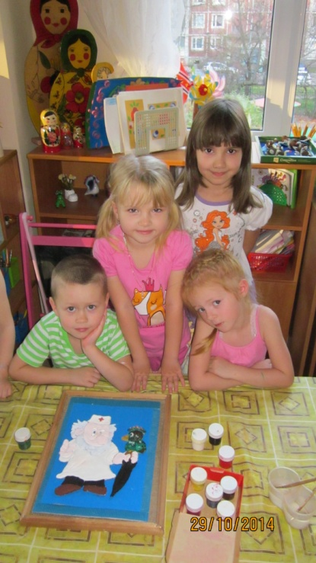
Творческие способности развиваются тогда, когда для этого созданы условия, которые используются в полном объеме.
Панно «Добрый доктор Айболит»
Для теста:
мука
соль "Экстра"
вода
Для панно:
Тесто
Гуашь
Рифленая бумага
Тесто: Для того, чтобы сделать соленое тесто возьмите муку, соль и воду. Смешиваем муку и соль "Экстра" в равных пропорциях. Добавляем немного воды и замешиваем тесто, как на пельмени. Затем кладем тесто в контейнер или в мешок и ставим в холодильник минимум на 2 часа. Только после этого можно будет лепить из теста. Если тесто получилось мало эластичным вы можете, добавить в него ложку крема для рук и тесто станет более податливым.
Панно: Берем рисунок доктора Айболита. Разрезаем на части и прикрепляем к каждой части соленое тесто. Вылепливаем фигуру Айболита. Оставляем Айболита на свежем воздухе для высыхания. Получившуюся фигуру раскрашиваем гуашью. Панно готово!
Теперь можно лепить поделки из соленого теста. Вот и весь рецепт соленого теста, сложного нет ничего. Попробуйте и у вас получится! Из соленого теста можно сделать любые фигуры. После того как фигуру слепили оставляем ее для высыхания на ночь. Или ставим в духовку при температуре 80 градусов на 15-20 минут.

Slide 9
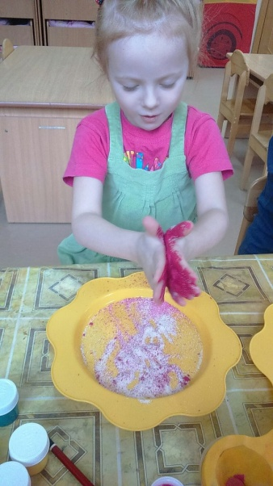
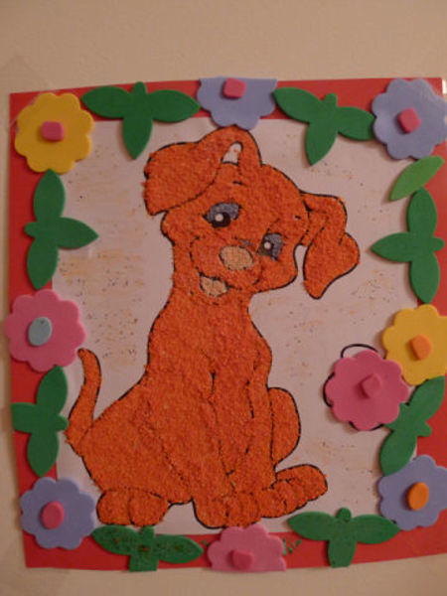
Дети очень любят рисовать. Рисуют красками, карандашами, а как насчет рисования манкой! Картины из цветной манки получаются красивые и необычные!
Для покраски понадобится: манка, водка, краска для пасхальных яиц. Смешать манку с краской( сухой порошок). Количествово порошка в зависимости от желаемой насыщенности цвета. Затем добавляем водку (спирт) по немногу, манка должна быть чуть влажной , не плавать в жидкости. Потом начинаем постоянно помешивать до полного высыхания. Водка испарится мин через 10-15. МАНКА ГОТОВА. Если понадобится просейте ее.
Манку можно покрасить и другим способом:
Берем краску гуашь выбранного цветаи обмазываем ладошки. Затем берем манку в руки и трем между ладошками.
Панно «Щенок»
Рисунок
Клей
Крашеная манная крупа
картон
Выбираем картинку. Наклеиваем на картон. Обмазываем рисунок клеем и посыпаем цветной манкой. Контур можно обвести карандашом.

Slide 10
Рисование песком, крупой, солью, скорлупой.
Средства выразительности: объем.
Материалы: картон, кисти для клея, простой карандаш, клей ПВА, чистый песок (крупа, соль, скорлупа)
Способ получения изображения: Ребенок готовит картон нужного цвета, простым карандашом наносит необходимый рисунок, потом каждый предмет по очереди намазывает клеем и посыпает аккуратно сыпучим веществом, лишнее ссыпает на поднос. Если нужно придать больший объем, то этот предмет намазывается клеем несколько раз по поверхности песка.
Монотипия пейзажная
Средства выразительности: пятно, тон, вертикальная симметрия, изображение пространства в композиции.
Материалы: бумага, кисти, гуашь либо акварель, влажная губка, кафельная плитка.
Способ получения изображения: Ребенок складывает лист пополам. На одной половине листа рисует пейзаж, на другой получается его отражение в озере, реке. Пейзаж выполняется быстро, чтобы краски не успели высохнуть. Половина листа, предназначенная для отпечатка, протирается влажной губкой. Исходный рисунок, после того как с него сделан оттиск, оживляется красками, чтобы он сильнее отличался от отпечатка. Для монотипии также можно использовать лист бумаги и кафельную плитку. На последнюю наносится рисунок краской, затем она накрывается влажным листом бумаги. Пейзаж получается размытым.
Рисование мыльными пузырями
Средства выразительности: цветные круги.
Материалы: шампунь, гуашь, лист бумаги, трубочка для коктейля, тонкая кисточка (фломастеры).
Способ получения изображения: Педагог в баночку с гуашью вливает шампунь, добавляет немного воды, все хорошо размешивает – раствор готов. Вставляет трубочку в стаканчик. Ребенок начинает дуть в трубочку до тех пор, пока не образуется пышная пена. Затем стаканчик с пеной накрывается листом бумаги – получается изображение. Можно приложить лист к стаканчикам с другими цветами гуаши. Когда изображение подсохнет, педагог предлагает дорисовать недостающие детали

Slide 11
Рисование по мокрой бумаге.
Средства выразительности: пятно, фактурность, цвет.
Материалы: широкая мисочка с водой, бумага, краски акварель, кисть.
Способ получения изображения: ребенок смачивает лист чистой водой, а потом кистью наносит изображение. Оно получается как бы размытое под дождем или в тумане. Если нужно прорисовать детали, то немного надо подождать, пока рисунок высохнет, или набирать на кисть густую краску.
Набрызг.
Средства выразительности: точка, фактура.
Материалы: бумага, гуашь, жесткая кисть, зубочистка.
Способ получения изображения: ребенок набирает краску на кисть и стряхивает ее на бумагу, проводя зубочисткой по щетинкам кисти. Брызги полетят на бумагу. Темы для рисования могут быть следующие: «Салфетка для мамы», «Закружилась осень золотая», «Снегопад», «Звездное небо». Разбрызгивание капель возможно и с помощью зубной щетки и стеки.
Монотипия пейзажная.
Средства выразительности: пятно, тон, вертикальная симметрия, изображение пространства в композиции.
Материалы: бумага, кисти, гуашь либо акварель.
Способ получения изображения: ребенок складывает лист пополам. На одной половине листа рисуется пейзаж, на другой получается его отражение в озере, реке (отпечаток). Пейзаж выполняется быстро, чтобы краски не успели высохнуть. Исходный рисунок, после того как с него сделан оттиск, оживляется красками, чтобы он сильнее отличался от отпечатка.
Печать по трафарету
Средства выразительности: пятно, фактура, цвет.
Материалы: мисочка либо пластиковая коробочка, в которую вложена штемпельная подушечка из тонкого поролона, пропитанного гуашью, плотная бумага любого цвета,тампон из поролона (в середину квадрата кладут шарик из ткани или поролона и завязывают углы квадрата ниткой), трафареты из проолифенного картона либо прозрачной пленки.
Способ получения изображения: Ребенок прижимает печатку или поролоновый тампон к штемпельной подушечке с краской и наносит оттиск бумагу с помощью трафарета. Чтобы изменить цвет, берутся другие тампон и трафарет.
Монотипия предметная
Средства выразительности: пятно, цвет, симметрия.
Материалы: плотная бумага любого цвета, кисти, гуашь или акварель.
Способ получения изображения: Ребенок складывает лист бумаги вдвое и на одной его половине рисует половину изображаемого предмета (предметы выбираются симметричные). После рисования каждой части предмета, пока не высохла краска, лист снова складывается пополам для получения отпечатка. Затем изображение можно украсить, так же складывая лист после рисования нескольких украшений.

Slide 12
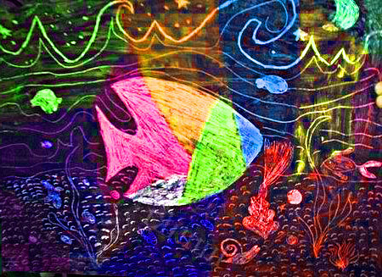
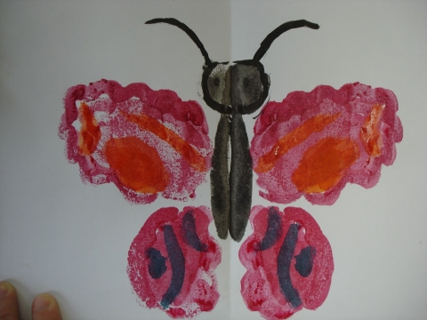
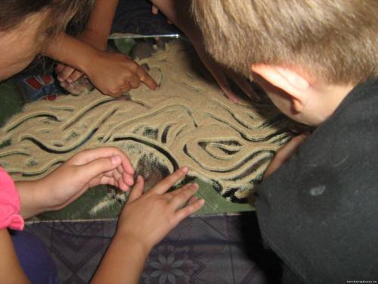
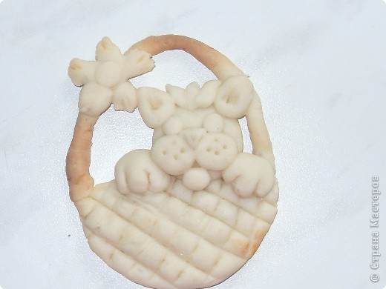
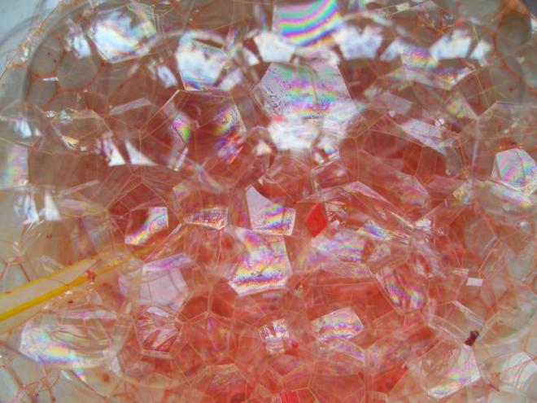
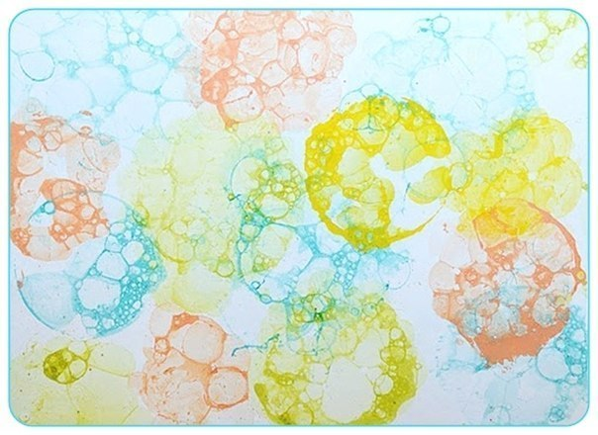

Slide 13
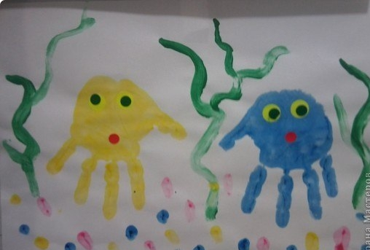
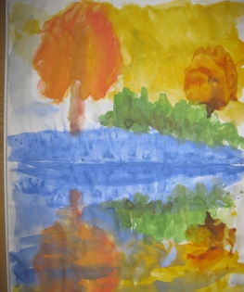
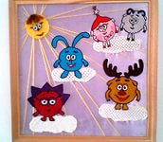
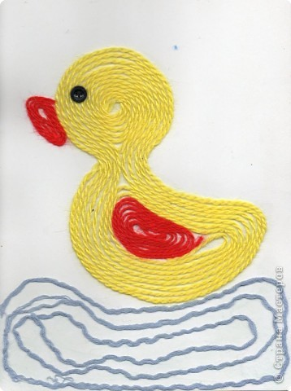
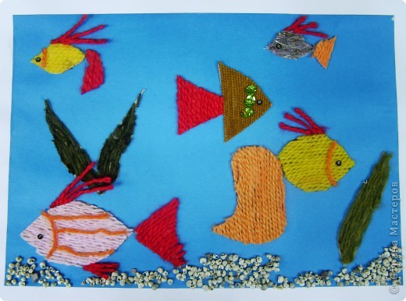
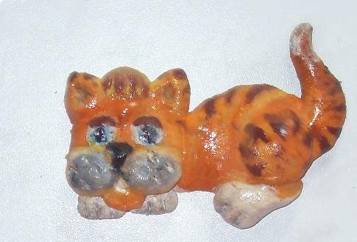

Slide 14
Кляксография с трубочкой
Средства выразительности: пятно.
Материалы: бумага, тушь либо жидко разведенная гуашь в мисочке, пластиковая ложечка.
Способ получения изображения: Ребенок зачерпывает гуашь пластиковой ложечкой и выливает ее на лист, делая небольшое пятно (капельку). Затем на это пятно дует из трубочки так, чтобы ее конец не касался ни пятна, ни бумаги. При необходимости процедура повторяется. Недостающие детали дорисовываются.
Кляксография обычная
Средства выразительности: пятно.
Материалы: бумага, тушь либо жидко разведенная гуашь в мисочке, пластиковая ложечка.
Способ получения изображения: Ребенок зачерпывает гуашь пластиковой ложечкой и выливает ее на бумагу. В результате получаются пятна в произвольном порядке. Затем лист накрывается другим листом и прижимается (можно согнуть исходный лист пополам, на одну половину капнуть тушь, а другой его прикрыть). Далее верхний лист снимается, изображение рассматривается, определяется, на что оно похоже. Недостающие детали дорисовываются.

Slide 15
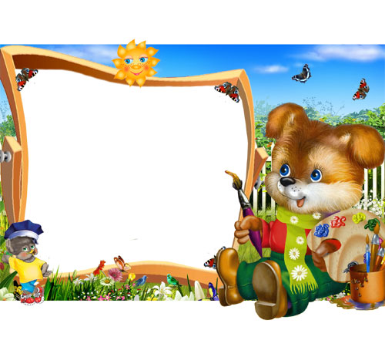
Каждая из этих техник – это маленькая игра. Их использование позволяет детям чувствовать себя раскованнее, смелее, непосредственнее, развивает воображение, дает полную свободу для самовыражения
Творческий процесс - это настоящее чудо. Понаблюдайте, как дети раскрывают свои уникальные способности и за радостью, которую им доставляет созидание. Здесь они начинают чувствовать пользу творчества и верят, что ошибки - это всего лишь шаги к достижению цели, а не препятствие, как в творчестве, так и во всех аспектах их жизни. Детям лучше внушить: "В творчестве нет правильного пути, нет неправильного пути, есть только свой собственный путь"
Во многом результат работы ребёнка зависит от его заинтересованности, поэтому на занятии важно активизировать внимание дошкольника, побудить его к деятельности при помощи дополнительных стимулов. Такими стимулами могут быть:
игра, которая является основным видом деятельности детей;
сюрпризный момент - любимый герой сказки или мультфильма приходит в гости и приглашает ребенка отправиться в путешествие;
просьба о помощи, ведь дети никогда не откажутся помочь слабому, им важно почувствовать себя значимыми;

